Slide 1
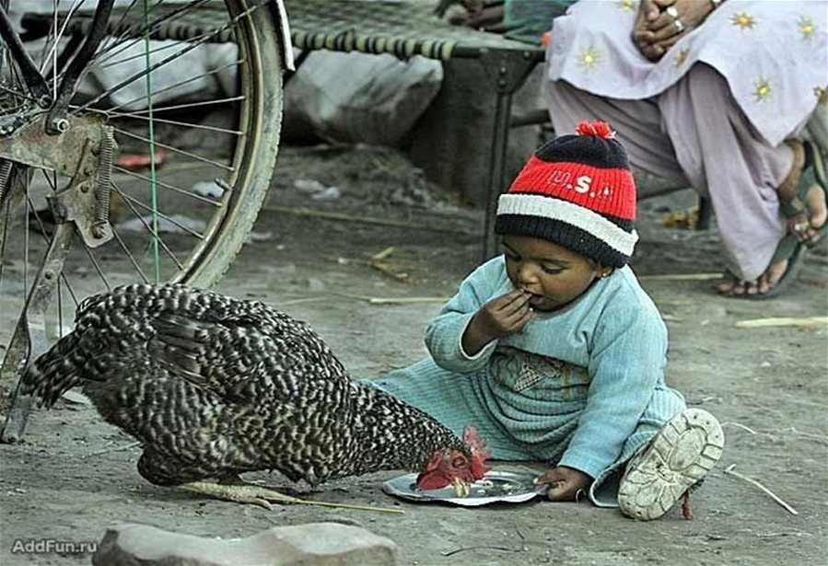


COSAS DE NIÑOS
JOSE LUIS

Slide 2
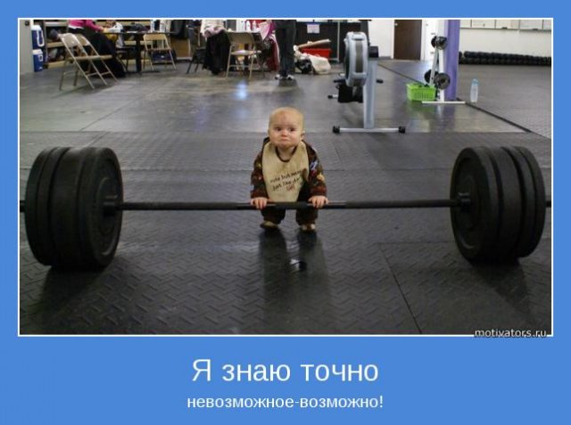

Slide 3
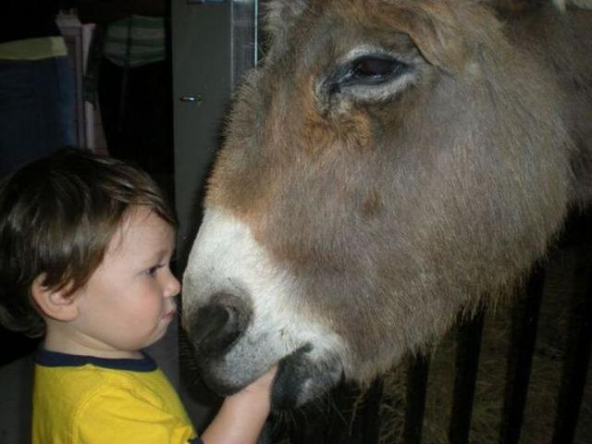

Slide 4
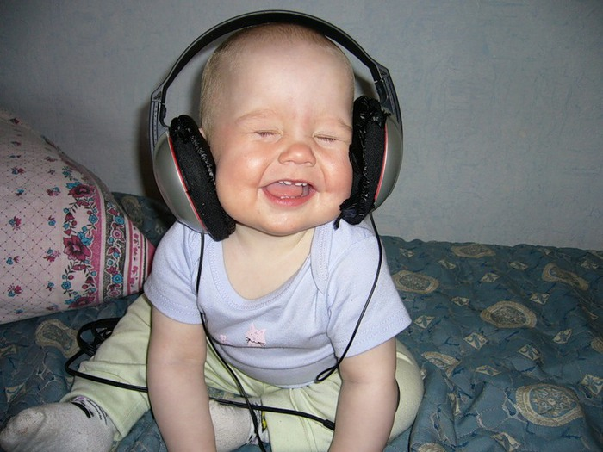

Slide 5
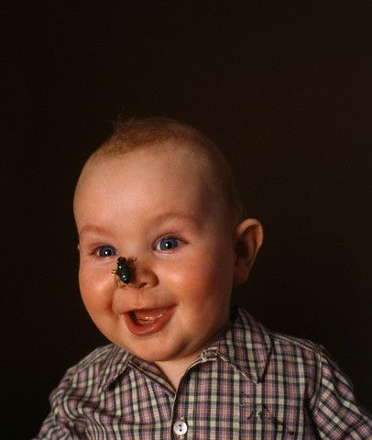


Slide 6
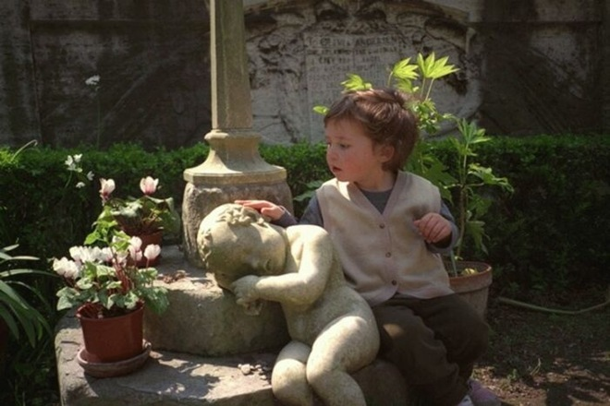

Slide 7
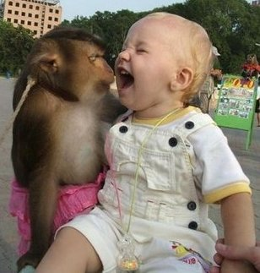

Slide 8
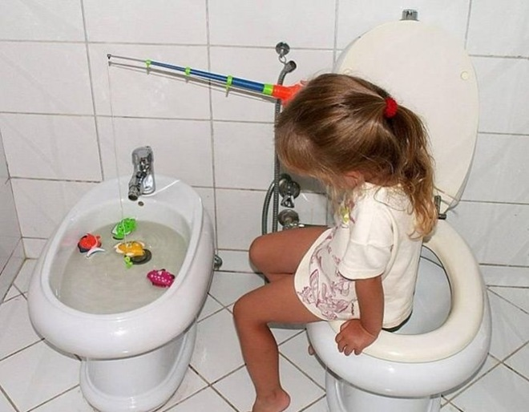

Slide 9
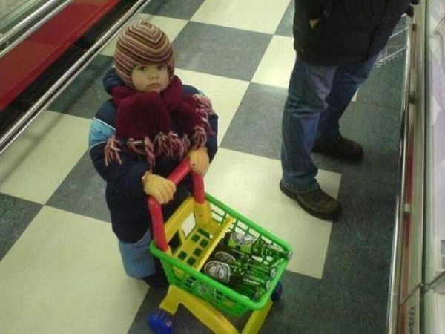

Slide 10
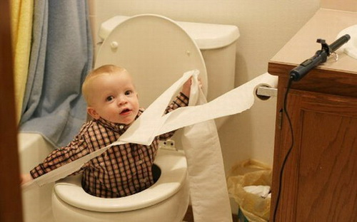

Slide 11
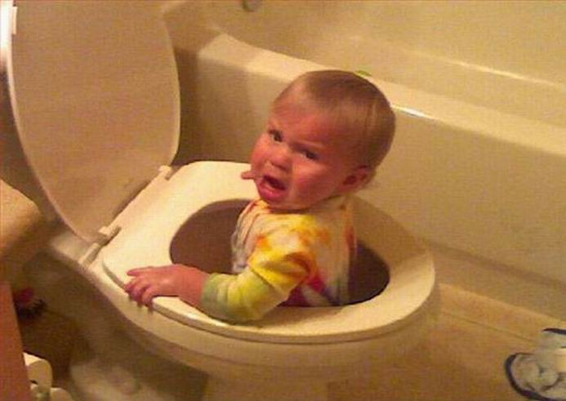

Slide 12
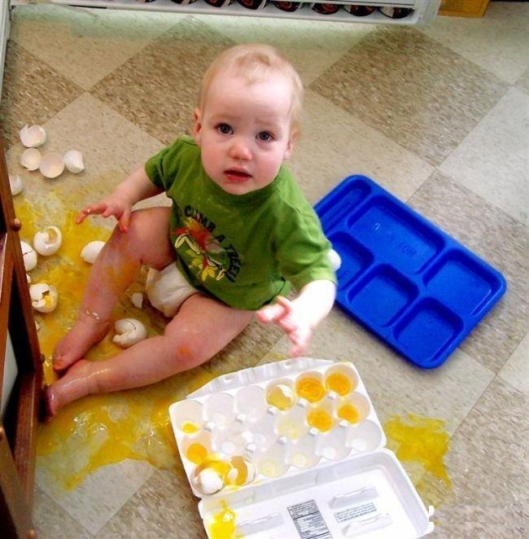

Slide 13
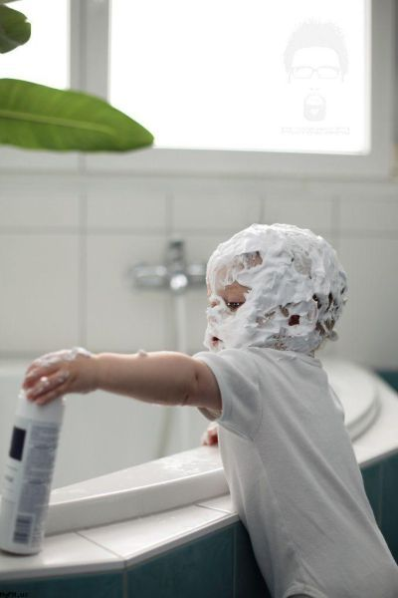

Slide 14
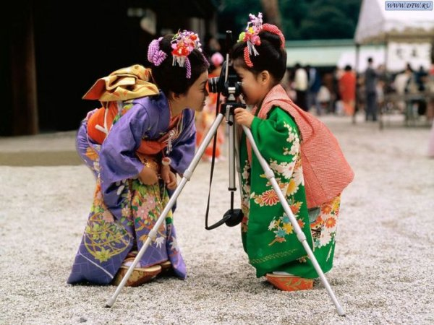

Slide 15
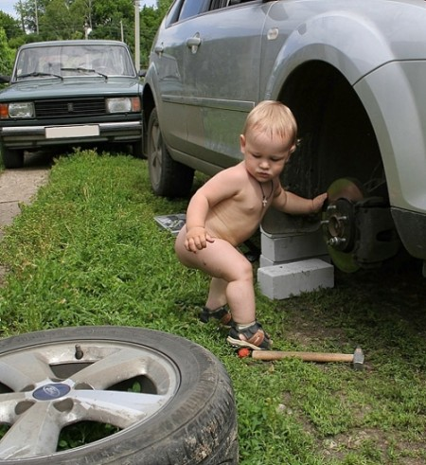

Slide 16
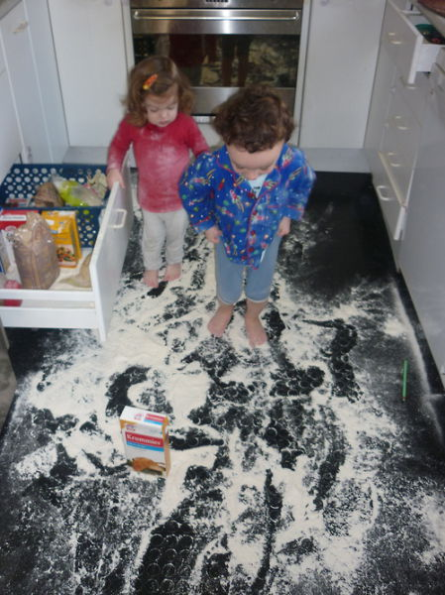

Slide 17
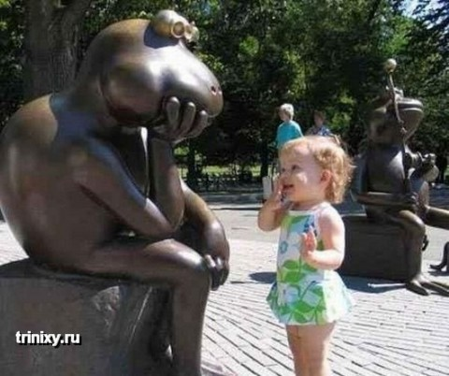

Slide 18
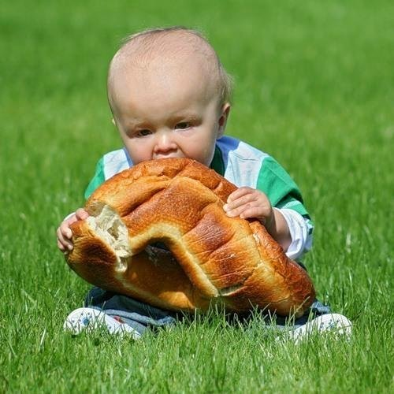

Slide 19
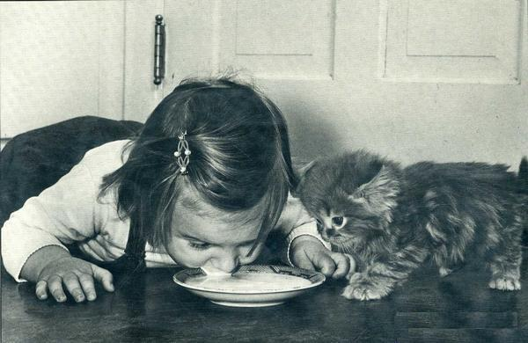

Slide 20
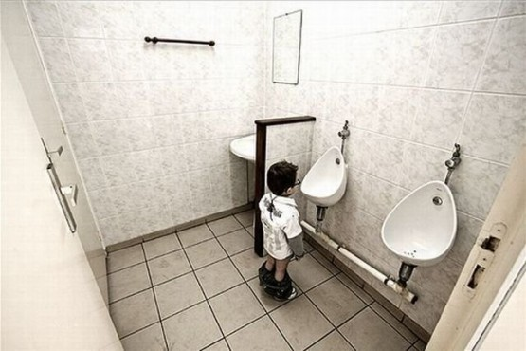

Slide 21
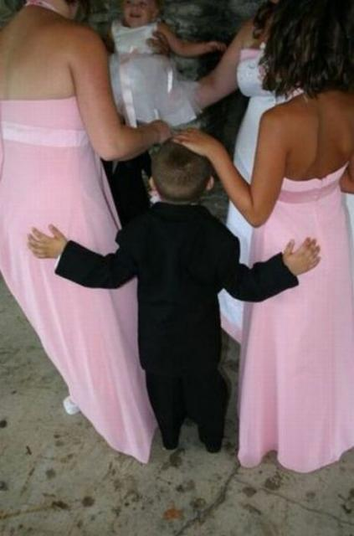

Slide 22
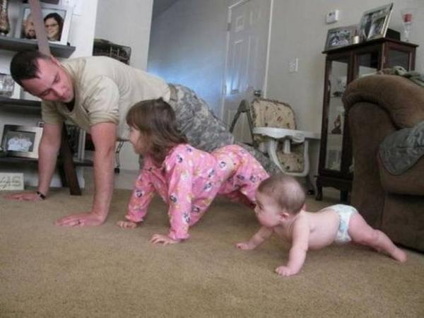

Slide 23
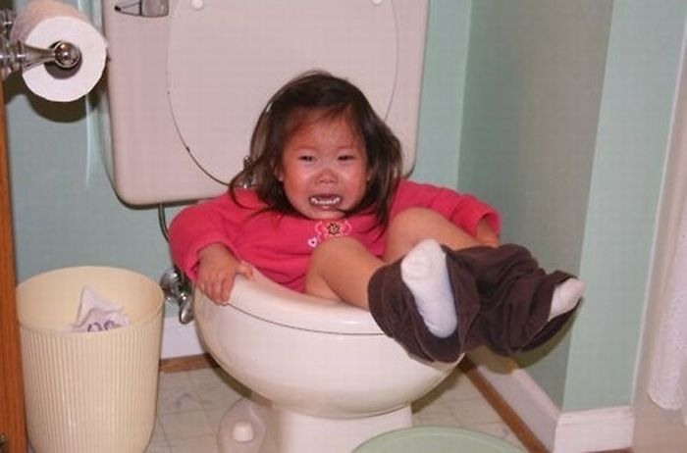

Slide 24
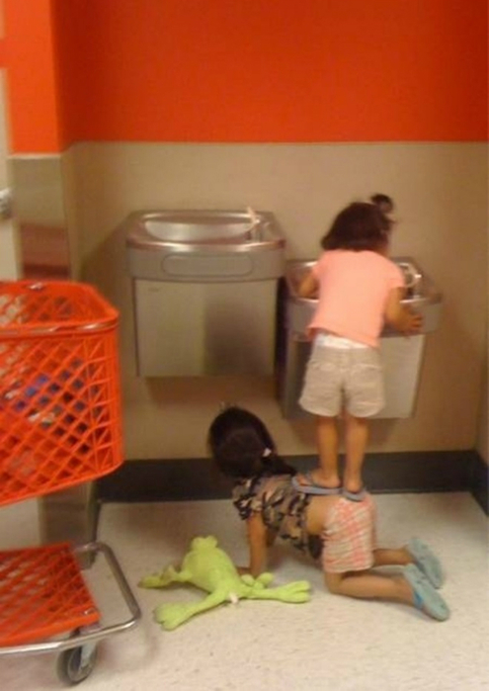

Slide 25
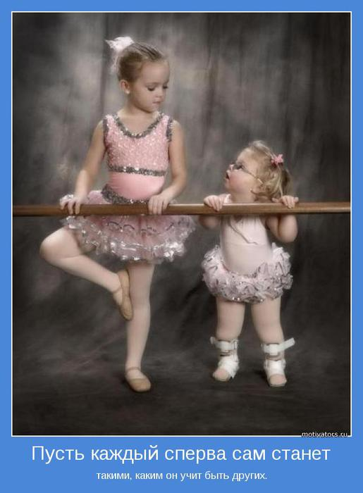

Slide 26
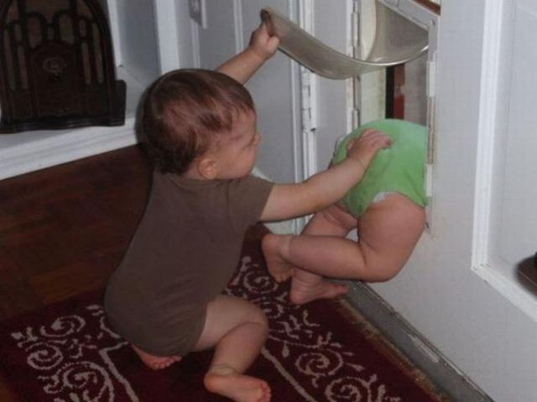

Slide 27
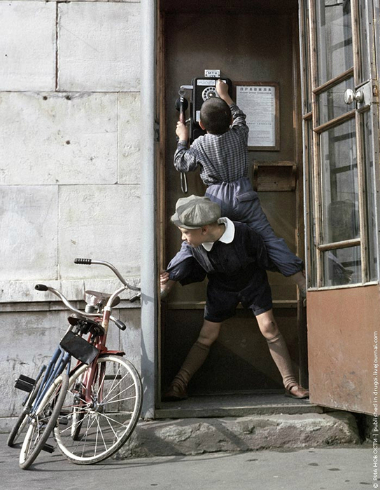

Slide 28
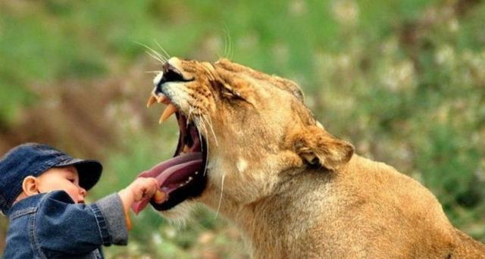

Slide 29
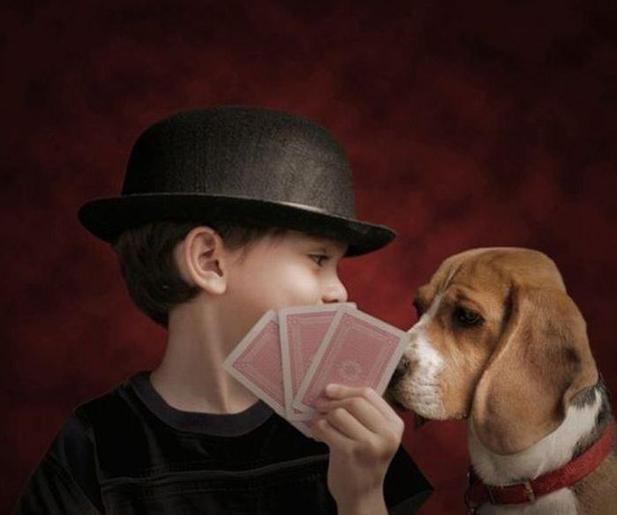

Slide 30
  UN FUERTE ABRAZO QUE TENGAS UN
  BUEN DIA
JOSE LUIS
FOTOS DE LA RED

Slide 31




Accede a la sección que desees desde aquí:
PPS Exclusivos
Dedicatorias | Fechas Especiales | Graciosos | Historia y arte | Lugares | Musicales
Naturaleza y Ciencias | Política | Reflexión | Religiosos | Románticos | Salud
Si deseas recibir pps periódicamente en tu correo electrónico subscríbete aquí:

